Slide 1
Dragão incógnito (Draco americanus incógnito)
Autor Felipe O Resende

Slide 2
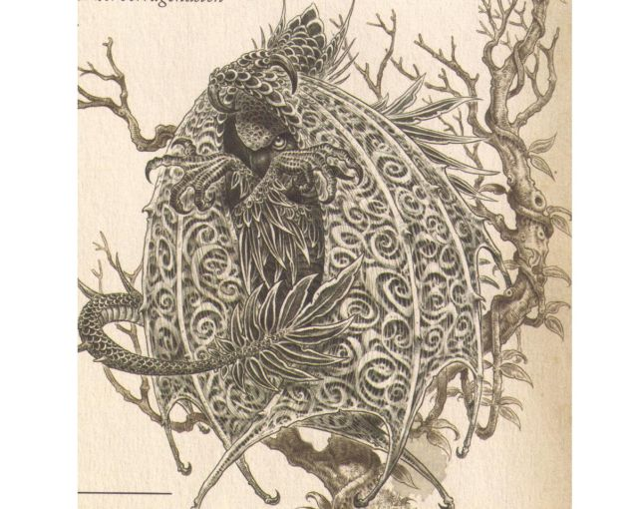
D. americanus incognito
É uma misteriosa espécie de dragão. Quase nada é conhecido. Um avistamento recente desta indescritível espécie amazônica.

Slide 3
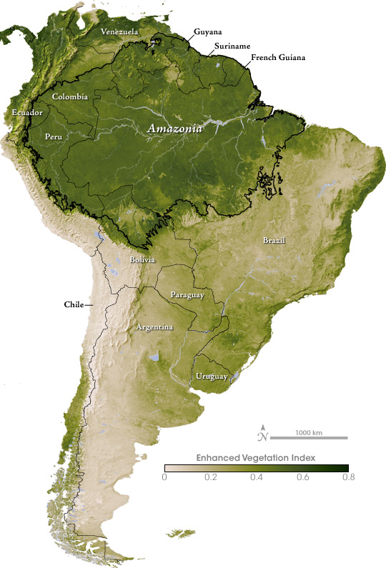
Dragão Incógnito
Gênero: | Draco
Espécies: | americanus
Subespécies: | incógnito
Infraespeces: | Nenhum
Coloração: | Nada ainda foi definido, para alguns tons de cinza com verde.
Alcance: | América do Sul
Comprimento | ≅ 5 metros (cabeça e corpo)
Peso | Macho: 800 kg (Adulto), Feminino: 650 kg (Adulto)
Alimentação | N/D
Velocidade | Velocidade: ≅ 80 km/h
Toxicidade | Dose letal* - 0,4 nanograma/kg
Forma de contaminação | Inalação do gás

Slide 4
A lenda do dragão misterioso
É conhecido pelos índios como “Jamé”.
O dragão oculto é muito grande, e vive no interior da floresta amazônica, um dragão onde poucas pessoas o viram. As que sobreviveram carregam em seus corpos as marcas desse encontro, com feridas e sequelas devido as suas toxinas.

Slide 5
Somente alguns ‘shamans’, possuem essa energia de poder se aproximar desses grandes protetores das matas.
Por isso que poucas pessoas o viram.
Morte oculta? Misterioso? Jamé? Incógnito?
São esses alguns dos nomes em que ele é conhecido!

Slide 6
Dizem que ele é muito astuto e inteligente, e que ele fica adormecido por muitos anos.
Ele é um dos poucos que possuem a habilidade de fala, e que a sua voz é muito marcante.
Acorda-lo é o maior ERRO!

Slide 7
Caso o acorde
Ele pode gostar da sua energia e conversa com você
Ou irar te matar com seu gás toxico.

Slide 8
Itens usados para fabricação
Arduino Uno
Módulo Sensor de Movimento
Amplificador de áudio (SANWU TPA3118 2 * 30W 8-26V DC Stereo Bluetooth Digital Amplifier Board)
Módulo Cartão SD/Micro (compatível 5V/3,3V)
Módulo de Relé 5V/1 canal - V1
LED’s
Cooler’s
Fonte 220V para 12V 10 Amp
Fibra de vidro
Papel
Cola Branca
Tinta Spray.

Slide 9
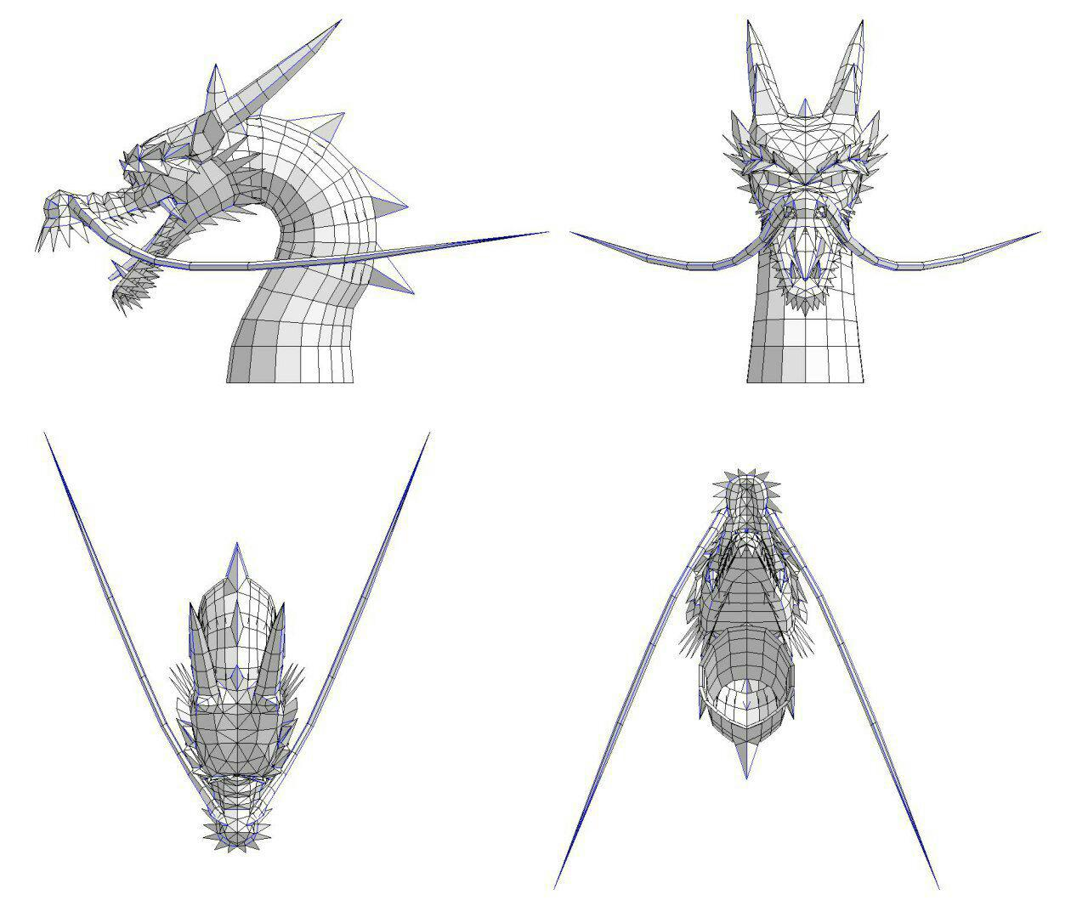

Slide 10
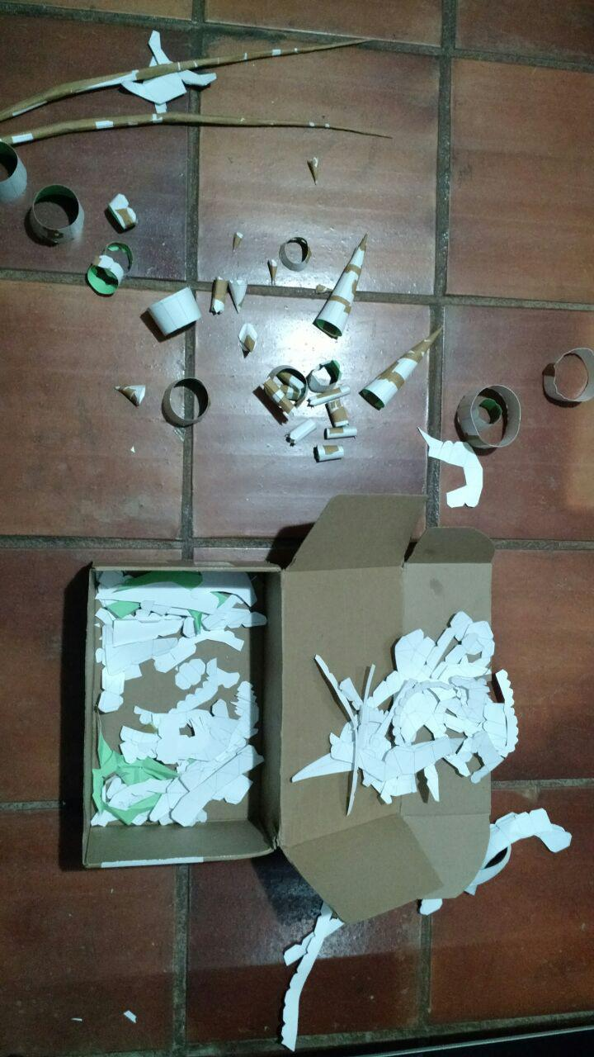
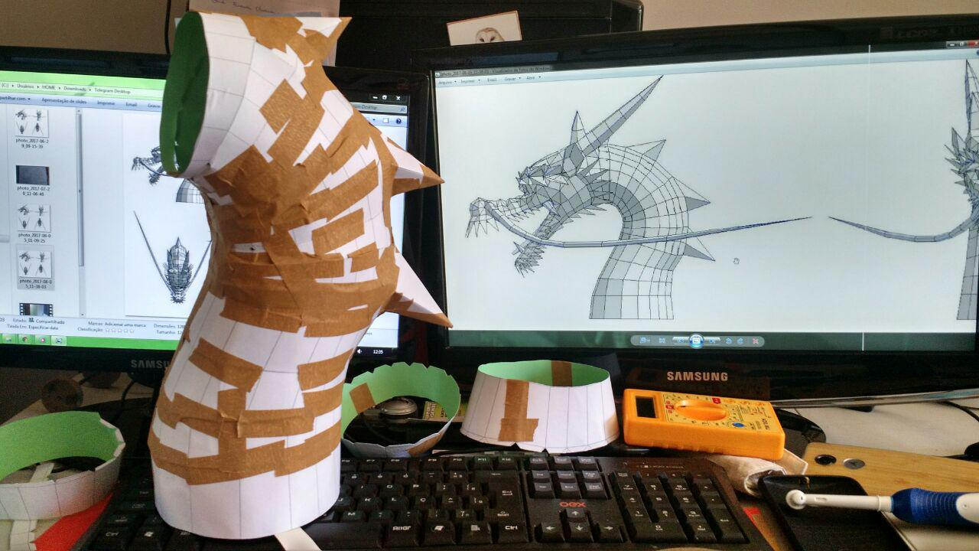
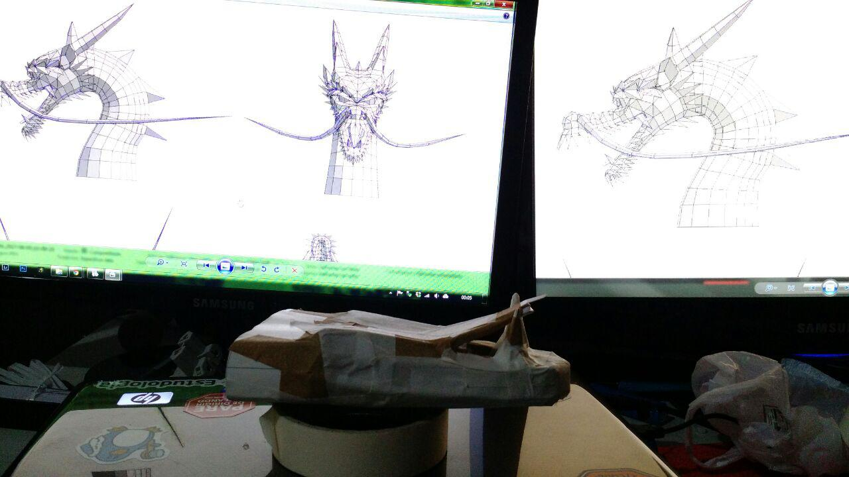
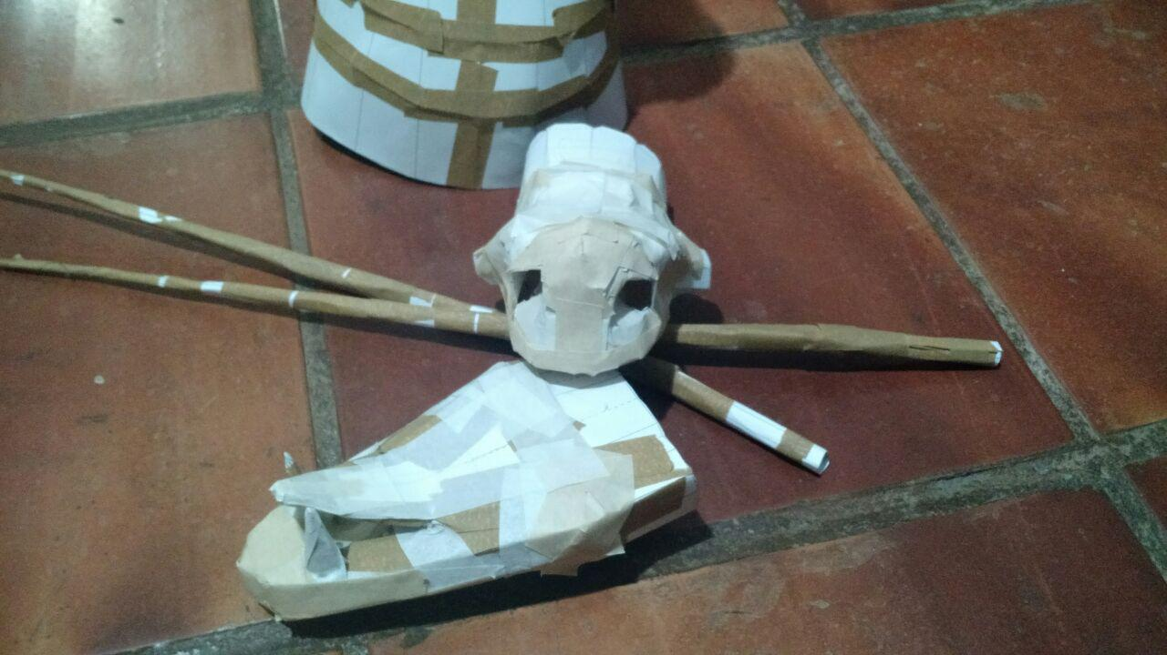

Slide 11
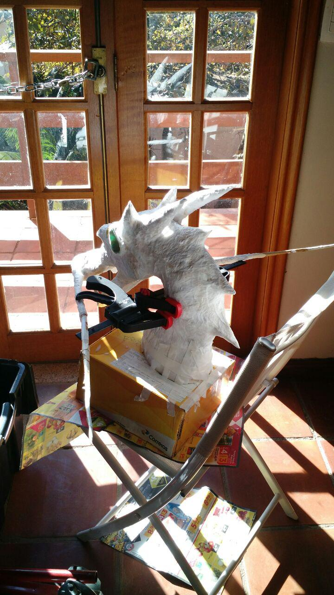
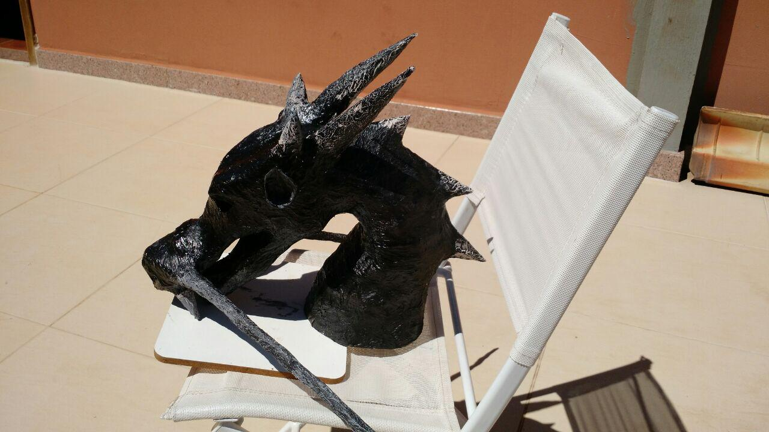

Slide 12
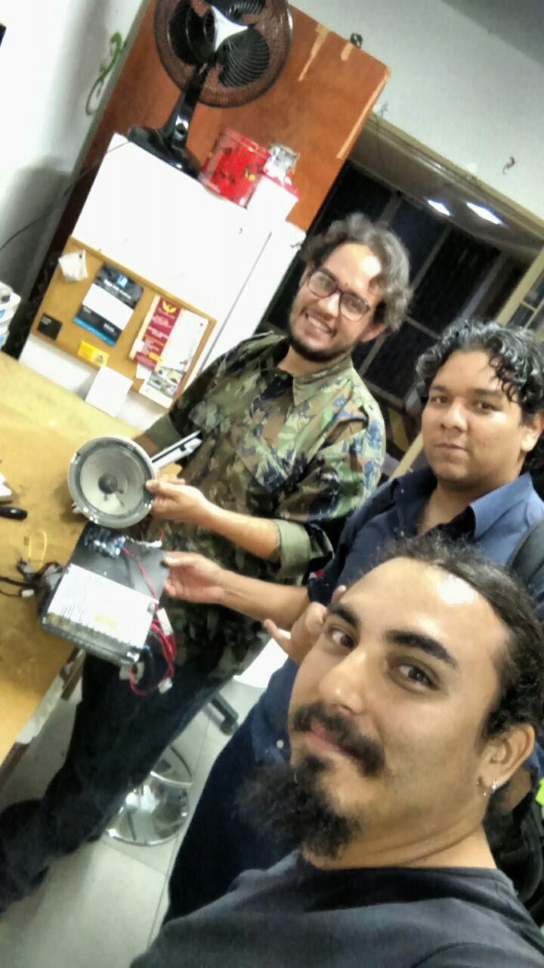


Slide 13

AGRADECIMENTOS
Webert Oliveira
Luiz Felipe
Paulo Henrique Barros
Daniel

